Slide 1

PROGETTO IDL
Analisi del data set intel image classification mediante l’utilizzo di modelli basati sulle reti neurali

Slide 2
OBIETTIVO DELL’ANALISI
L’obiettivo dell’analisi è classificare col valore di accuracy più elevato possibile tutte le immagini appartenenti al test set del data set preso in esame, si tratta quindi di un problema di classificazione multiclasse siccome le classi da riconoscere sono 6.

Slide 3
IL DATaset
Il dataset preso in esame è già suddiviso in test e training set, abbiamo suddiviso a sua volta il training set in maniera tale da avere un validation set che simuli i risultati che si otterrebbero sul test set. Il training set è composto da 12000 osservazioni, il validation set da 1146 e il test set da 2980.

Slide 4
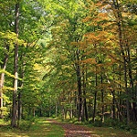
IL DATASET
Di fianco viene presentata un esempio di immagine presente nel dataset. Il dataset è composto da 6 classi di immagini ovvero buildings, forest, glacier, mountain, sea e street. Le immagini hanno dimensione 150*150*3.

Slide 5
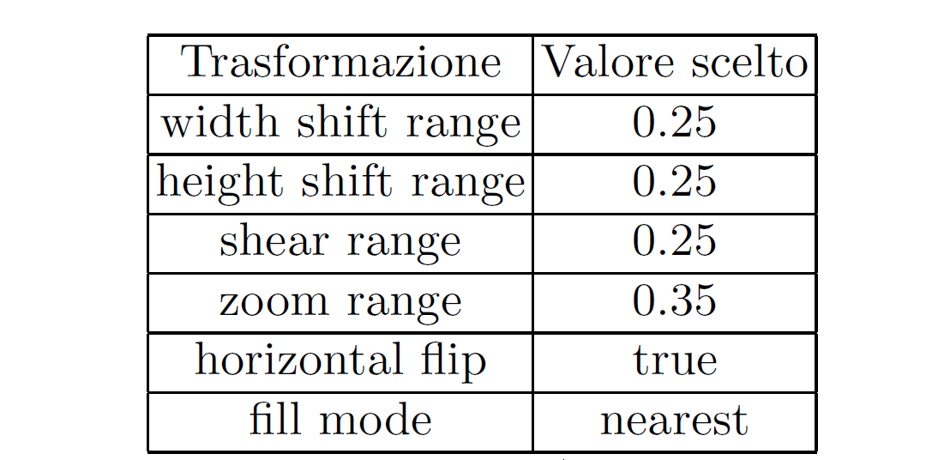
Data augmentation
Una volta create le funzioni che assegnano le etichette alle varie classi e trasformate le immagini in array, vengono applicate delle trasformazioni per aumentare artificialmente il campione di dati, questa attività è identificata dal nome “data augmentation”. Nel nostro caso sul dataset di training andiamo ad impostare dei parametri tra cui ad esempio lo spostamento orizzontale (width shift), lo spostamento verticale (height shift), scegliendo come metodo di riempimento dei pixel (fill mode) il valore del pixel più vicino. Inoltre su tutti i datasets andiamo a scalare la dinamica dei canali RGB (Red, Green, Blue).

Slide 6
Il modello
Il modello è una rete neurale coinvoluzionale con uno strato di input, 2 strati di coinvoluzione ognuno dei quali seguito da uno strato di pooling necessario al fine di ridurre la dimensione gradualmente ma a sua volta di aumentare il livello di astrazione del dato. Come funzione di attivazione degli strati di coinvoluzione è stata scelta la «relu», è stato aggiunto poi un layer dropout per non incorrere nell’overfitting. Infine lo strato fully connected che di fatto esegue la classificazione dove abbiamo utilizzato una funzione di attivazione softmax in quanto il problema è di classificazione multiclasse.

Slide 7
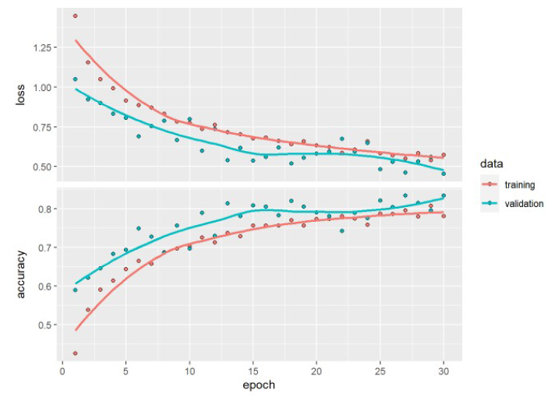
Il training della rete
Il training della rete è stato fatto sul training set aumentato grazie alla tecnica dell’augmentation. Abbiamo deciso di impostare 30 epoche di apprendimento e sono stati scelti 100 campioni per epoca. I risultati ottenuti sono mostrati nel grafico a destra dove è facilmente visibile che non andiamo incontro al fenomeno dell’overfitting e la classificazione è buona con un valore di accuracy superiore all’ 80% sul validation set.

Slide 8
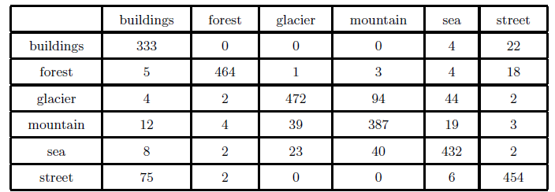
Gli errori di classificazione
Si è poi deciso di verificare da dove provenissero gli errori e pertanto abbiamo costruito una matrice di confusione mostrata qui a destra. Gli errori provengono principalmente dalla classificazione di glacier e mountain.

Slide 9
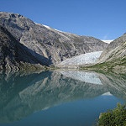
I MOTIVI DEGLI ERRORI
Le immagini che il modello fatica a apprendere e quindi classificare sono immagini dubbie dove tutte le classi sono presenti in una certa percentuale e le classi presenti sono difficilmente distinguibili tra di loro a destra viene riportato un esempio di queste.

Slide 10

Grazie
LORENZO MERONI

